Slide 1
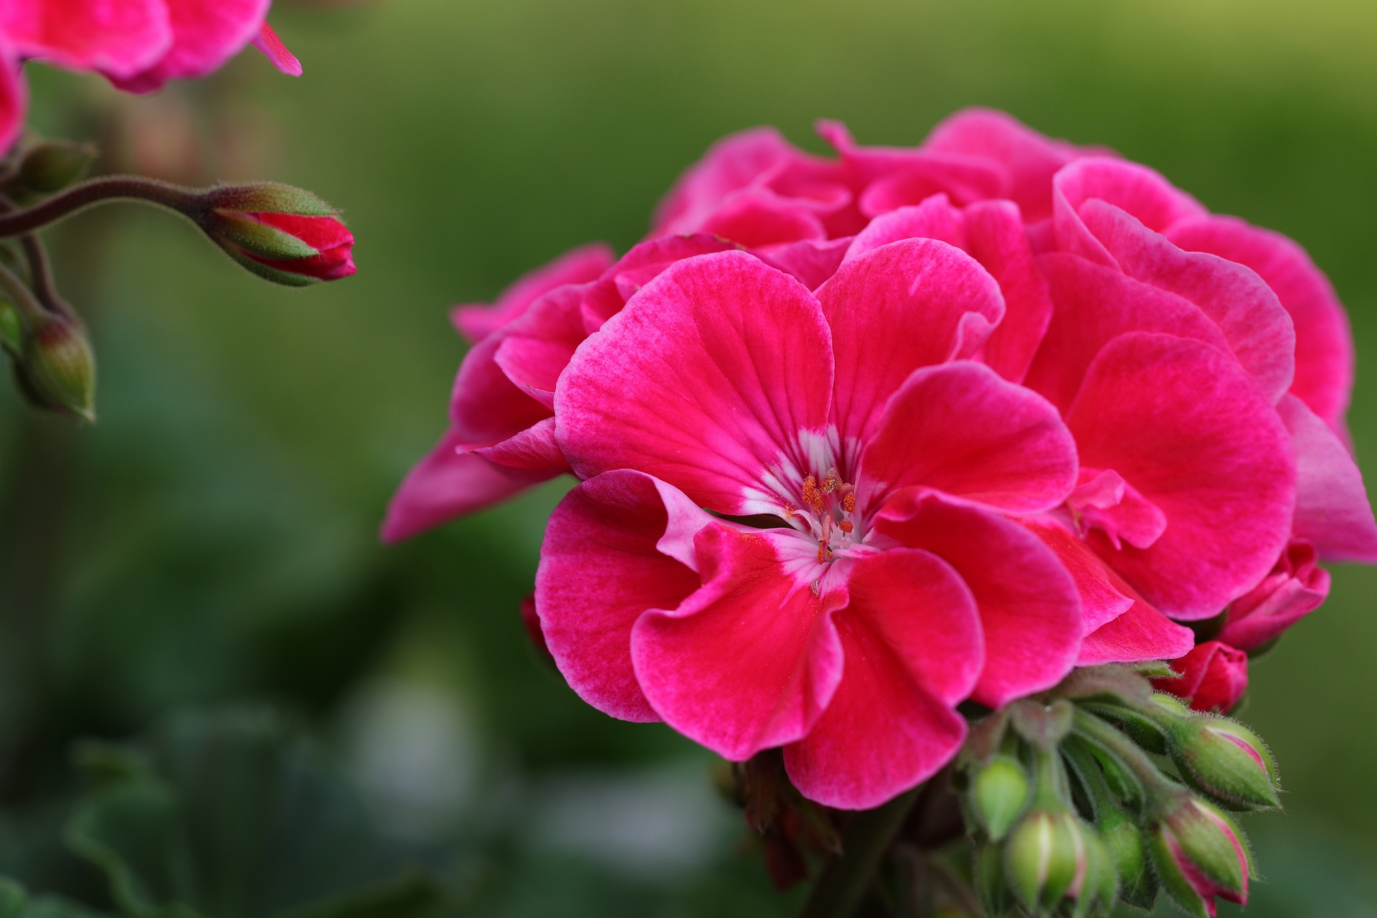




GERANIUM
PRODUCTION NATIONALE & ACHATS DES PARTICULIERS
Top 3
des espèces
de plantes en pot
produites
Chrysanthème
Géranium
Dipladénia
Top 3
des espèces
de plantes à massif
produites
Pensées
Géranium
Pétunia
Production française
2^{è} espèce de plantes en pot et plantes à massif produite
22 millions de plantes en pot,
soit 17% de la production nationale de plantes en pot
33 millions de plantes à massif,
soit 14% de la production nationale de plantes à massif
Achats des particuliers
Evolution des achats (base 100 en 2018)
Le géranium dans le classement des végétaux d’extérieur (hors cimetière) les plus achetés
Quantités achetées
2022 : 1er
2021 : 1er
(2020 : 1er )
2019 : 1er
2018 : 1er
Sommes dépensées
2022 : 1er
2021 : 1er
(2020 : 1er )
2019 : 1er
2018 : 1er
Calendrier des achats (2022)
Principaux lieux d’achat (2022)
Sommes dépensées
Jardinerie / libre-service agricole : 43%
Producteur : 21%
Grande distribution : 14%
Sources :
Recensement agricole 2020. Données exploitées par FranceAgriMer.
Panel consommateurs Kantar pour FranceAgriMer et VALHOR. Achats de végétaux : échantillon de 7000 foyers représentatif des foyers français âgés de 18 ans et plus. Chiffres issus du cumul des déclarations mensuelles d’achat des panélistes. Une quantité correspond à une plante, un pot… Données hors cimetière.

